Slide 1
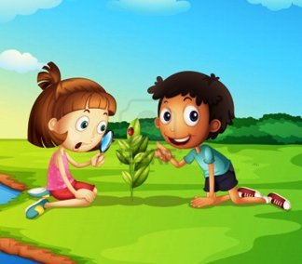
Засоби фіксації знань дітей про природу

Slide 2
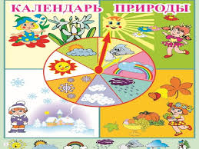
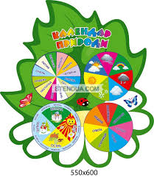
Календар природи – засіб фіксації знань дітей про природу.
Це яскравий планшет на якому розміщуються картинки із зображеннями 4 сезонів року.
В центрі розміщується рухома стрілка.

Slide 3
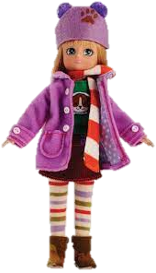
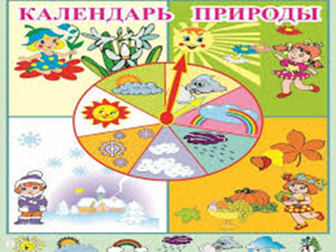
Молодша гр.- календар нескладний в користуванні .
Поруч ставиться лялька в сезонному одязі
Середня група – календар погоди дещо ускладнюється сюжетними картинками зображень сезонів року та в центрі розміщується стрілка яка змінює свій хід в залежності від явищ природи щоденно

Slide 4
Старша група
Фіксація позначками змін в природі щодня, дитячі малюнки
Дитячі малюнки

Slide 5
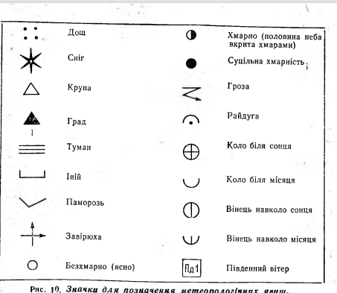

Slide 6
Спостереження за сонцем. Мета: Дати дітям перші уявлення про ранній весні. Формувати уявлення про перших весняних змін у природі - сонячних днях. Стає все більше сонячних днів, сонце яскраве, променисте. Від нього стає тепліше. Підставити долоні сонцю - вони нагріваються, помацати шубки, лавку - теж теплі. Весна іде, тепло несе. Помилуватися, як сніг іскриться на сонці. Світить сонечко в віконце, Дивиться в нашу кімнату, Ми захлопаем в долоні, Дуже раді сонечку.

Slide 7
Спостереження за хмарами
Мета - продовжувати формувати усвідомлення єдності землі і неба як основу цілісного сприйняття світу. Бесіда
Хмара дощиком скотилась, Землю стала напувать, І малятам захотілось В полі квітів назбирать.
О. Роговенко
Подивіться на небо, що ви бачите? Якого вони кольору? Швидко чи повільно вони рухаються? Із чим їх можна порівняти? На що вони схожі? Що несуть у собі хмари? Якщо на небі хмари, чи завжди бувають опади?

Slide 8
Спостереження за вітром
Мета - уточнити уявлення про вітер. Бесіда
Вітерець-пустун кружляв - Капелюха з мене зняв І тепер гасає в лузі У моєму капелюсі.
В. Кравчук
Запропонувати дітям визначити, чи є надворі вітер. Як ви про це дізнались? Якщо хитаються тільки маленькі гілки, то як можна назвати такий вітер? Чи завжди від вітру є користь? Як можна визначити напрямок вітру?

Slide 9
Спостереження за вітром. Ігри з султанчік. Мета: Продовжувати знайомити з природним явищем - вітром. Активізувати мовлення дітей - вітер, вітерець, вітрисько, дме, хитає. Вітер жене хмари по небу. Дме вітер - хитаються дерева. Шелестять султанчики. Вітер, вітерець, вітрисько Ти чого по світлу рыщешь? Краще менше крути Чи вулиці мети.

Slide 10
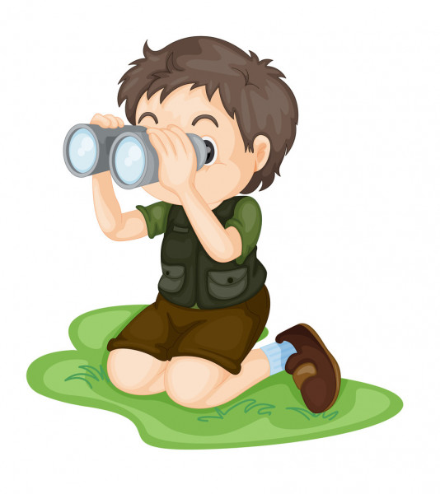
Спостереження за грозою
Мета - знайомити з поняттям «гроза»; формувати реальні уявлення про явище природи; збагачувати словниковий запас; розвивати спостережливість. Бесіда
Чути перший гуркіт грому, Лине ластівка додому. Ручаї туркочуть сині, Абрикос цвіте в долині. Перша бджілка вилітає, Красне сонце прославляє Сонце тепле, як яєчко У пташиному гніздечку.
Г. Вієру

Slide 11
Спостереження за снігом.
Мета: Формувати поняття, що з приходом весни сніг почав танути; Він став сірим, брудним, жорстким. Замість пухнастих сніжинок утворилися крижинки. Снігу стає все менше і менше. Сніг тепер уже не той, Потемнів він у поле. На озерах тріснув лід ніби розкололи. Всі чорніше з кожним днем Стежки і доріжки.

Slide 12
Спостереження за таненням снігу, першими калюжами. Мета: Формувати поняття, що , коли тане сніг, він перетворюється у воду. Вода збирається в ложбинках і утворюються калюжі. Там, де сонечко не потрапляє, у тіні сніг тане повільно Звернути увагу, що снігу стає все менше і менше, а калюж все більше. Запропонувати дітям набрати сніг на лопати і кинути його на сонячну сторону на асфальт. Поспостерігати як сніг швидко тане і утворюється вода.
До нас весна крокує швидкими кроками І тануть замети під її ногами Чорні проталини на полях видно Видно дуже теплі ноги у весни.

Slide 13
Спостереження за сонцем , ігри з сонячним зайчиком. Мета: Продовжувати формувати поняття, що навесні сонце світить, пригріває землю. Воно дуже яскраве, тепле, сонце швидко тане сніг. Підставити долоньки до сонця, відчути його тепло. Винести на прогулянку маленьке дзеркало і пограти з сонячним зайчиком.
Сонячні зайчики грають на стіні, Помани їх пальчиком, Нехай біжать до тебе Ось він світленький гурток Ось, ось, ось - левей, левей. Втік на стелю.

